Slide 1
Mobile Computing I (TSI394)
Pertemuan V :
Widget View
Oleh: M. Priyono Tri Sulistyanto, S.T., M.Eng

Slide 2
Pokok Bahasan Kuliah
Konsep dasar pemrograman Mobile
Konsep Dasar Sistem Operasi Perangkat Bergerak.
Lingkungan pengembangan pemrograman pada perangkat bergerak.
Basis antarmuka dengan desain Layout XML
Widget View
Layout Manager
Dialog
Pembuatan Menu.
Penyimpanan Data
Database Dasar
Akses Perangkat Keras
Tentang Pemrograman Location Based Service
Aplikasi Mobile
Mobile Computing I (Sistem Informasi)
2

Slide 3
Komponen pembentuk aplikasi di Android
Activity :terdapat UI (User Interface) dimana pengguna berinteraksi
Service : proses ini berjalan di belakang dan tidak mempunyai UI yang terlihat, semisal service yang bertanggung jawab untuk mendata e-mail dari mail server.
Content provider: komponen ini membuat data tersedia bagi aplikasi yang lain
Intent: ini adalah pesan yang dibuat oleh sistem atau aplikasi itu sendiri. Intent juga digunakan oleh sistem untuk memulai komponen dari aplikasi semisal activity.
Broadcast receiver : komponen ini berinteraksi pada Intent khusus, dan dapat menjalankan aksi.
Mobile Computing I (Sistem Informasi)
3

Slide 4
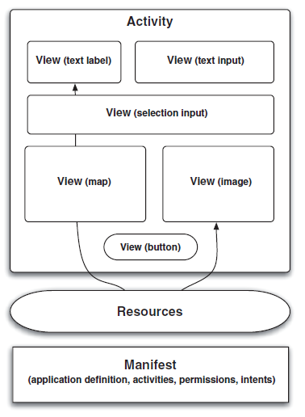
Hubungan antara Activity dan View
Kelas Activity sebagai tempat untuk mewadahi widget View.
Beberapa object View berbagi data melalui Resource
Mobile Computing I (Sistem Informasi)
4

Slide 5
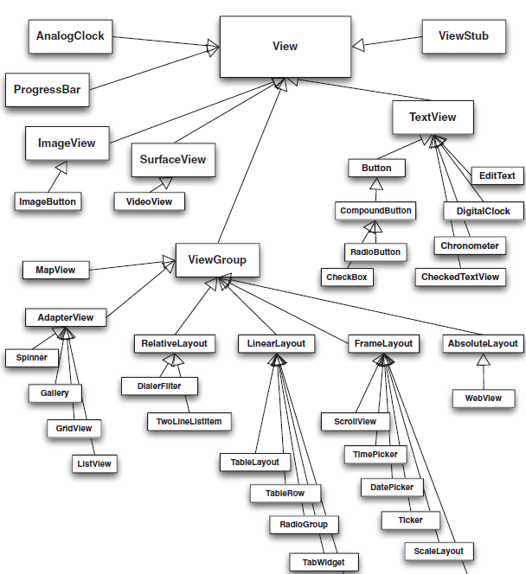
Kelas View
Setiap toolkit GUI mempunyai widget dasar, mis: field, label, button dan dll.
Hal ini juga pada toolkit yang terdapat dalam Android.
View merupakan parent class yang mewarisi kelas widget lainnya.
Mobile Computing I (Sistem Informasi)
5

